Slide 1


ＤＡＹ１
５日間チャレンジ
Notes:
このどちらかを見られてここにいる
このお仕事は
賢い子を育てるサポートをしつつ
ママの子育てをどんどんラクにすることで
何年経っても
お客様とハッピーな関係を保って感謝され続ける
今注目＆おすすめの働き方となっています。
５日間のチャレンジでお伝えしていきますので、
ぜひ最後までご参加くださいね！

Slide 2
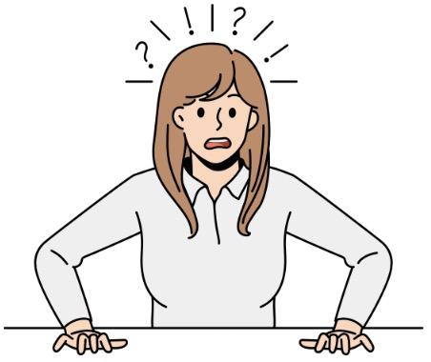
子育てサービスでお仕事？
通信講座で色々学んだけど
これでお仕事ってどうしたらいいの？？
Notes:
、、、とか

Slide 3
流行りのSNSでお仕事？
インスタとかFacebookとか、
毎日ヘトヘトに疲れるくらい投稿してるけど、全然お客様に繋がらない💦
なんで？？？
Notes:
SNSを一生懸命やってるけど
なんでうまく行かないんだろう？と疲弊してしまったり

Slide 4
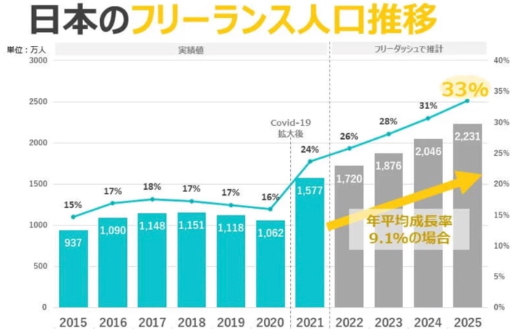
世の中の流れは？
総務省資料より引用
Notes:
、、、
副業する人たちが増えています。
そんな手段としても、
「育脳子育てカウンセラー」がお役に立てればと思います。

Slide 5
このチャレンジの目的
目的１
育脳について正しい知識を身につける
目的２
世の中のママ達をサポートすることで
成り立つカウンセラーのお仕事の可能性を学ぶ
目的３
子育てママやお教室のお仕事からどのようにステップを進めたら
”育脳子育てカウンセラー”になれるかを学ぶ

Slide 6

さらに・・・
・「確かにそういうサポートは
世の中に必要だよね」
・「育脳ってお子様だけでなく、
ママにとっても大事なのね」
・「これならお仕事として成立するよね」
・「自分にもできるかも！」
・「やってみたい」
Notes:
・「確かにそういうサポートは
世の中に必要だよね」
・「育脳ってお子様だけでなく、
ママにとっても大事なのね」
こんなふうに感じていただけたら嬉しいです

Slide 7
講師紹介

Slide 8
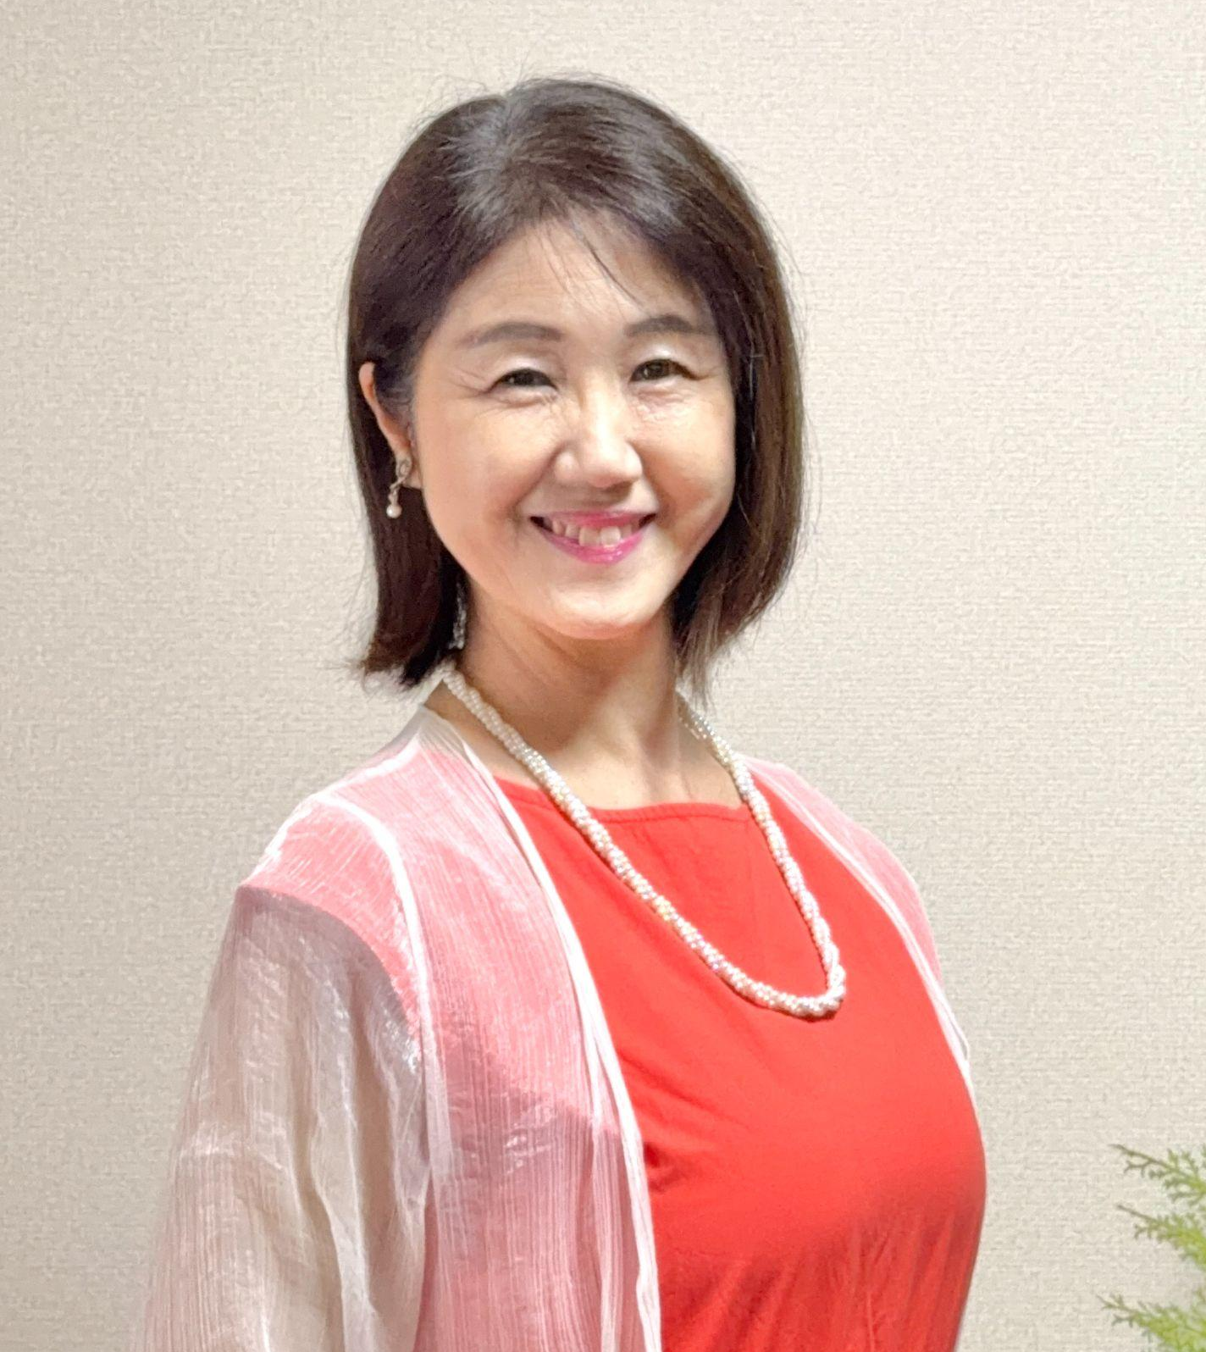
株式会社ママアカ 代表取締役
日本ママアカデミー協会代表
永瀬 まみ
経歴
普通の主婦から起業。
18年目で5000組のご家庭を
ノークレームでサポート。
Notes:
専業主婦12年から起業しました。

Slide 9
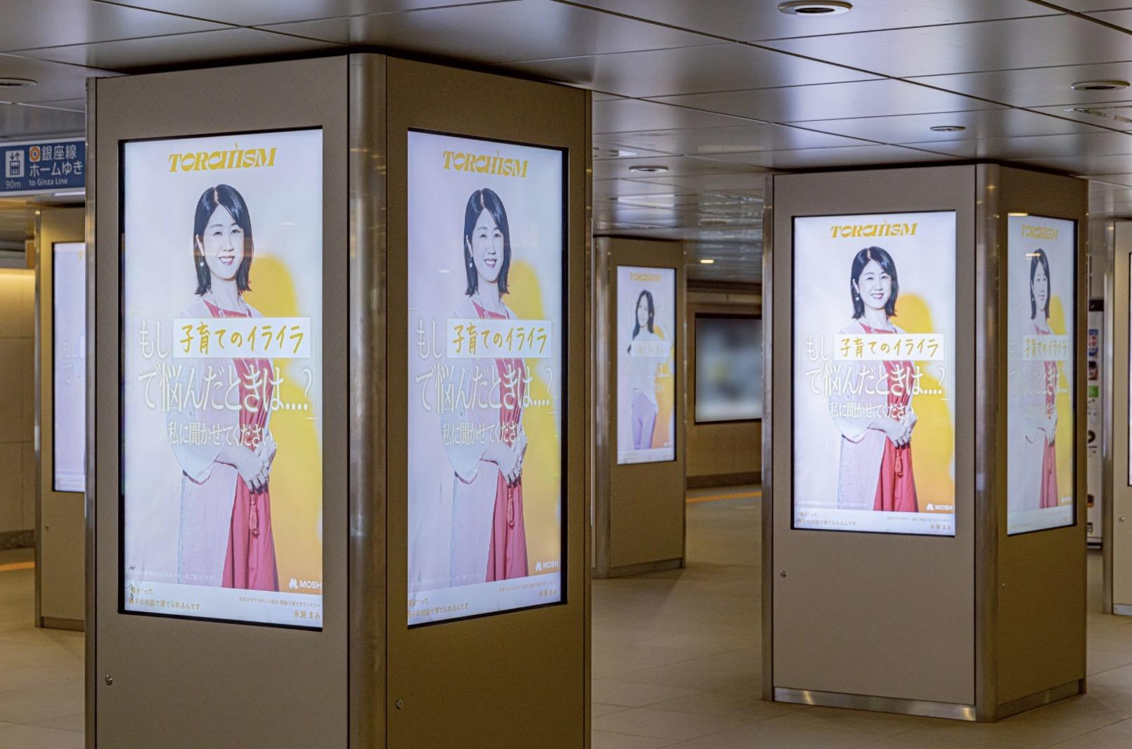
最近の活動
ＡＩ画像ではありません^^
Notes:
東京の日本橋駅

Slide 10

企業が選ぶ子育てクリエイターに選出されました
※まみ先生はどこでしょうか？

Slide 11
子育て経験は？
普通の会社員と主婦の一般的な家庭ですが・・・
長男：医者（医学部卒）
長女：幼稚園教諭（教育学部卒、特待生）
次男：独立行政法人職員（国立大学卒）

Slide 12
よく聞かれるのは
「お医者さんにするために
厳しく教育したとか
お金と時間をものすごく
かけたんですか？」

Slide 13
実はそうでもない

Slide 14
学校は私立の有名学校？
小中高は全て公立

Slide 15

進学塾に行かせたの？
中・高で受験期に合わせて
通わせただけ
むしろ子どもから「塾に行かせてください」
とお願いがあった

Slide 16
日中は家でずっと勉強してた？
部活をフル参加で楽しんでいた
中学校
バスケットボール部
（3年間活動）
副キャプテン
高校
バスケットボール部
囲碁部
大学も・・・
バンド活動（４年間）
ドラム担当
Notes:
普通に部活時間にフル参加で楽しんでいました

Slide 17

寝る時間を削って勉強してた？
勉強するくらいなら早く寝る！
が我が家のルール
「勉強しなさい！」など
子供に言ったことは一切なかった
無

Slide 18
お父さんが厳しかったとか？
子育てや教育に
特に熱心ではなかった
むしろ・・・
「子どもは早く寝ろ！」
「塾に行きたいなら理由を言え！」
Notes:
（例えば、子どもの排泄時には、自分がおむつを替えるのではなく
私に「出てるよ〜」と報告をするのみ、という徹底っぷりで）
完全にワンオペの育児でした。

Slide 19
そんな家庭でも
医者の子どもが育ったのには
秘密があります
それが・・・育脳
Notes:
その秘密がこのイベントでお伝えする
”育脳”にありますので
私の実体験と共に
後ほど詳しくお伝えしていきますね

Slide 20
ビジネスの経験は？
・子育てサービス１８年目
・約5000組のお客様に
クレームゼロでサービスをお届け
Notes:
、、、きっと皆さんにも楽しんで頂けると思いますので
５日間どうぞよろしくお願い致します
＜洋子さんへ＞

Slide 21



チャレンジの楽しみ方
カメラ
マイク
リアクション
顔出し大歓迎！
お話になるとき以外は
マイクは”ミュート”で
お願い致します。
リアクションも
大歓迎！

Slide 22


チャレンジの楽しみ方
ライブ中のコメント
質問なんでも
Zoomのチャットに
お寄せください
オープンチャットに
お寄せください

Slide 23
それでは
始めていきましょう✊

Slide 24

そもそも
"育脳"とは
なんでしょう？
Notes:
まず初めに
そもそも"育脳"とは
なんでしょう？
ここを抑えないと・・・
子どもがXXしたら、こうすべき とか
子どもがXXしなくて困る時は、こうすべき とか
そんな感じで・・・無限の困りごとに
無限の対処法を考えることになります
でも、子供はみんな違いますから
当てはまることも
当てはまらないことも、ありますよね！

Slide 25
"育脳"の学術的なお話をすると・・・
6歳までの幼少期に適切な刺激を与えて
脳の発達を促す子育て方法
Notes:
、、、

Slide 26
なぜ６歳まで？
脳は神経細胞を繋いでくれる
"シナプス"が増えることで
成長＆発達

Slide 27
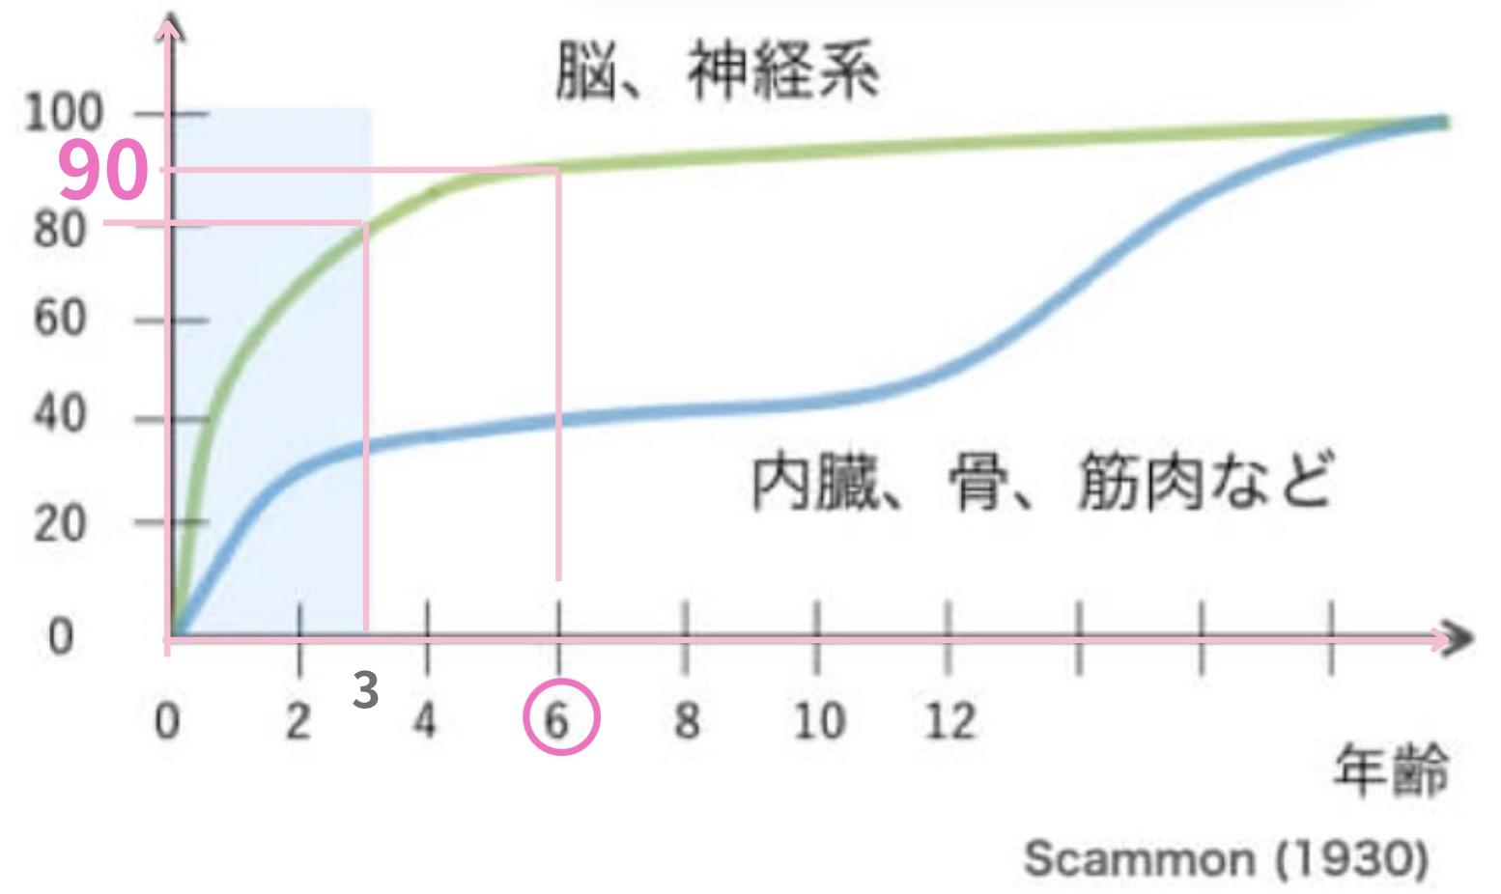
なぜ６歳まで？
Notes:
脳のシナプス生成は
3歳までに80％、6歳までに90％完成する
と言うことで6歳までにほぼ決まります（これは研究で証明されています）
だから6歳までの育脳子育てはとっても重要なんです！
早い時期に脳の発達を促せると・・・賢い子ども、心が豊かな子どもに成長します
そして、あとの子育てがどんどんラクになる！だからママ達に喜ばれるんです

Slide 28
では改めて
"育脳子育てカウンセラー"
とは？

Slide 29
育脳子育てカウンセラーの概要
・育脳を軸にして、子育てサポートをする
カウンセラーのお仕事
・育脳のメソッドで賢いお子様を育てるとともに
ママの子育てをラクにする
・感謝の言葉と共に喜んでサービスを続けて頂ける
・ママ友を紹介してくれる、などの口コミで
お客様が広がりやすい
Notes:
、、、
そんなハッピー関係で支えられるお仕事です。

Slide 30
もう少し述べると
・育脳の考え方を伝えると・・・
ママはイライラしなくなる
・育脳の触れ合い方を伝えると・・・
ラクに子どもの笑顔を引き出せる
・育脳時間の取り方を伝えると・・・
効率的＆確実な子どもの成長に繋がる
Notes:
、、、

Slide 31

"育脳子育てカウンセラー"
の魅力を紹介します
Notes:
では、、、

Slide 32
育脳子育てカウンセラーの魅力
その１
今注目の”育脳”をお仕事にできる
Notes:
、、、
なぜ注目？
他のお教室系サービスと比べてみると
理由は明らかです

Slide 33




育脳子育てカウンセラーの魅力
お受験塾やスポーツ塾の早期教育
育脳子育てカウンセラー
・将来的には行き詰まる
・詰め込み型のため応用が効き辛い
・子どもは詰め込み学習が嫌い
・つまらない、嫌になる
＝やらされは続かない
・将来の道を子どもが自分で切り開く
・脳の発達を促すことを軸とする
・6歳までに脳の90％が完成する
→学ぶことが楽しくなる
→どんどん自分から学ぶ
・子どもへの投資としては最高の贈り物
Notes:
お受験塾やスポーツ塾の早期教育では、
・将来的には行き詰まることが多い
・知識や技術の詰め込み型だから
応用が効き辛い
・子どもは詰め込み学習が好きではない
・このスタイルで学ぶこと、身につける
ことがつまらないから途中でやめる、
嫌になる
＝やらされでは続かないんですね。
育脳子育てカウンセラーは、
・将来の道を子どもが自分で切り開くこと ができる
・脳の発達を促すことを軸とする
・6歳までに脳の90％が完成する
→学ぶことが楽しくなり
→どんどん自分から学ぶようになります
・将来を自分で切り開く子どもが育ちます
・子どもへの投資としては最高の贈り物なんです

Slide 34
育脳子育てカウンセラーの魅力
その２
子育て経験が武器になる
Notes:
、、、

Slide 35
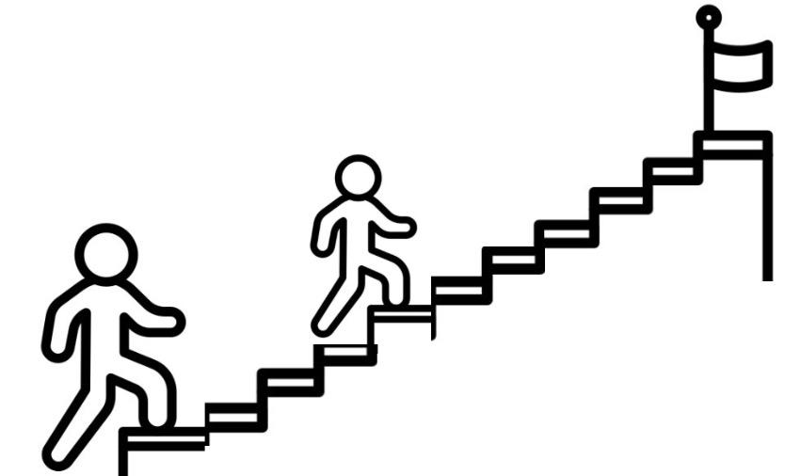
育脳子育てカウンセラーの魅力
一般的な起業・副業（ｵﾝﾗｲﾝ秘書、制作代行）
育脳子育てカウンセラー
・基本的に”ゼロ”から学ぶ
・ノウハウのみを伝えるサービスが乱立
体系化が不十分で再現性がとても低い
・再現性や的確なコンテンツなのか
自分では判断がつかない
・お金も時間も無駄になる可能性が高い
・子育ての経験がそのまま活きる
・実経験があるから対処法が分かる
ママの気持ちもよく分かる
・カウンセラーとして重要な気持ちの
寄り添いの部分が既に身に付いている
→結果ママに信頼される
カウンセラーとして成功しやすい
育脳子育て
カウンセラー
一般的な
起業・副業
子育て経験
Notes:
一般的な起業・副業では、
・基本的に”ゼロ”から学ぶものが多いんです
・自分で実績を出していないのに
ﾉｳﾊｳ情報のみを伝えるサービスが乱しています
↑何年か経験を積まないと
その塾が適切なことを教えているか判断できないんです
・体系化が不十分で再現性がとても低い
・ゼロから学んで学ぶ内容も確かなものか どうか自分では判断がつかないんです
再現性が低いものも多いんですね
→では、そんな状態で成功できると思いますか？
・結果、失敗しやすいお金も時間も無駄に
育脳子育てカウンセラーは、
・子育ての経験がそのまま活きる
・実経験があるから対処法が分かる
・ママの気持ちがよく分かる
「ネットを調べても情報がありすぎて
何が正解かわからない。
信頼できる人に直接相談したい！」
その気持ちが痛いほどよく分かります
・カウンセラーとして重要な気持ちの
寄り添いの部分が既に身に付いているんですね
→結果ママに信頼されるので
→カウンセラーとして成功しやすいんです
つまり
成功しやすい土台が整ったところから
スタートできるということになります。

Slide 36
育脳子育てカウンセラーの魅力
その３
女性として喜びにも近い
"やりがい”をとても強く感じられる

Slide 37

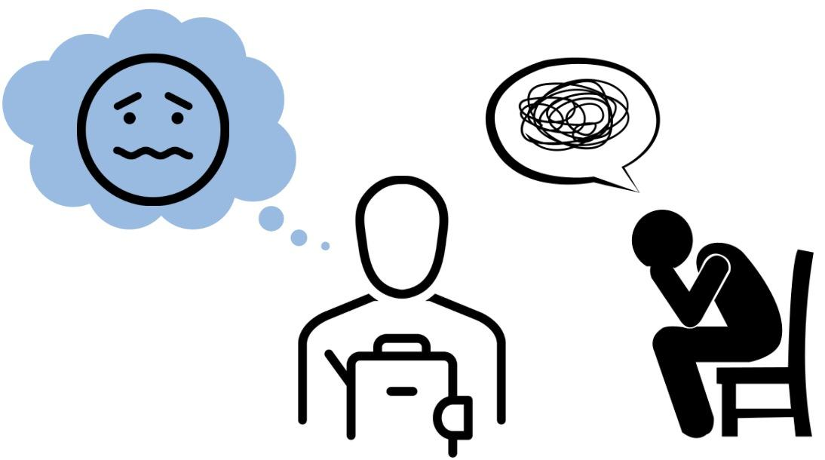
育脳子育てカウンセラーの魅力
一般的なカウンセラー
育脳子育てカウンセラー
・人のメンタルを扱う
・基本的には下がったメンタルを
通常状態に戻して完了
・どうやって声をかけて良いかわからない ケースもあり、神経がすり減る
・ﾒﾝﾀﾙが落ちているクライアントからの
きつい言葉でこちらがメンタルにくる
・やりがいと共に自分のﾒﾝﾀﾙとも常に戦う
・親子のコミュニケーションを扱う
・ママのイライラを解消して、親子を
笑顔にプラスまで上げて完了
・サポートする家族の成長に携われる
→その家族のお母さんになったような
気持ちを感じる
・家族の感謝の声がやりがいになる
Notes:
一般的なカウンセラーは
・人のメンタルを扱う
悩みを聞いたり、沈んだ気持ちを傾聴
・基本的には下がったメンタルを
通常状態に戻して完了
・「正常なﾒﾝﾀﾙを取り戻せて良かった」
「ﾏｲﾅｽから通常状態に戻せて良かった」
・どうやって声をかけて良いかわからない ケースもあり、神経がすり減る
・ﾒﾝﾀﾙが落ちているクライアントからの
きつい言葉でこちらがメンタルにくる
・自分のメンタルが落ちている時でも
相手に尽くす必要がある
・やりがいと共に自分のﾒﾝﾀﾙとも常に戦う
育脳子育てカウンセラーは
ママとお子様の
コミュニケーションを扱う
悩みを聞く
お子様の様子を聞く
触れ合いの様子を聞く
ママのイライラも解消
子どものそれぞれの成長と共に
ママと子どもの関係が
どんどん良くなる
ママも子どもも笑顔が増える
感謝の声が届く
つまり、問題を抱えた状態から
ニュートラルではなく、
成長したプラスのレベルまで引き上げる
例えば・・・
サポート前のマイナス状態
ママ：イライラ、自責
子ども：イライラママの顔色が気になる
コミュニケーション：不安定
サポート後のプラス状態
ママ：笑顔、子育てに自信が持てる
子ども：笑顔、徐々に賢い子に成長
コミュニケーション：笑顔で安定
（※もちろん、これが全ての状態を表してはいません）
サポートする家族の成長に携われる
成長を感じられた時は、
まるでそのご家族のママになったように喜べる
ご家族の笑顔と共に、感謝の声をもらうと心から
「この仕事をやっていて良かった」と思える
こんな見方もできる
「日本の未来にあなたが貢献した種を残せる」
この気持ちが「やりがい」に繋がる

Slide 38
育脳子育てカウンセラーの魅力
その４
サービスを継続するお客様や
新規のお客様の口コミ紹介が多い

Slide 39





育脳子育てカウンセラーの魅力
一般的なビジネス・サービス
育脳子育てカウンセラー
・短期でサービスを完了するものが多い
＜語学系＞
お客様本人の努力がないと結果でず
サービスの利用終了になる
→また集客が必要
＜投資系＞
ある程度結果が出る
「あとは自分で伸ばしていける」
と考えてサービス利用を終了する
→また集客が必要
・平均的なサービスは半年〜1年単位
→そのサイクルでまた新しいお客様獲得、
信頼関係構築が必要
・サポートを継続依頼されるケースが多い
・年齢や成長と共に次のステップがある
→「これだけ知ったから後は自分でやろう」
とはならない！！
・メソッドの効果を実感したママは年齢や
成長に合わせた次のｽﾃｯﾌﾟを知りたくなる
・長く続けるほど子どもの育てやすさが
加速度的にUP→長年に渡り感謝の声
→そのご家庭が口コミでご新規様を呼び込む
Notes:
、、、（全部読み終わってから）
こんなシーンを想像してみてください
・自分の子育てがラクになって
・子どもも賢く育ってくれて
・あの先生のサービスを受けて
本当に良かったな、
と最高に信頼できる先生が居る
そんな中、
近くに子育てに困ったママ友がいたら・・・
あなたならどうしますか？
「あの先生を紹介してあげようかな？」
となりませんか？
一度築いた信頼関係が
次のお客様を繋げてくれる
この信頼の繋がりを広げやすいも
この働き方の特徴

Slide 40
育脳子育てカウンセラーの魅力
その５
オンラインで自由な働き方ができる

Slide 41


育脳子育てカウンセラーの魅力
オンライン化できない仕事
育脳子育てカウンセラー
・自由な働き方ができない
・時間も場所も拘束される
・移動が必須だから、コロナやインフル
をもらう可能性も上がる
→大変なママ、病気に弱いお子様に
病気を運んでしまう可能性あり
・緊急対応が必要な時にサポートが難しい
・制約やリスクが多く自由な働き方が
難しい
・オンラインでも可能
・画面を通してお悩み相談が可能
・育脳メソッドは全てオンラインで指導可能
・触れ合いが絡む内容は動画で学習、
復習が可能
→時間や働く場所に制限を受けない
・移動や対面がないので病気を運ぶ
リスクなし

Slide 42
ここまでの気づきを
アウトプットしましょう！
Zoomのチャットにてご記入
お願いします。
①育脳について初耳の知識があった
②５つの魅力の中に気になるものがあった

Slide 43
ここで少し私のこれまでの
"あゆみ"
をお話させてください

Slide 44
元々は専業主婦でした
普通の会社員と主婦の一般的な家庭で・・・
長男：医者（医学部卒）
長女：幼稚園教諭（教育学部卒、特待生）
次男：独立行政法人職員（国立大学卒）
先ほどお伝えした通り

Slide 45
起業のきっかけ
ある時、長男に言われました
「なんでお母さん働かないの？」
で・・・
子育てがひと段落したタイミングから
ベビーマッサージ講師やベビー専門フォトグラファーの仕事を始めました
Notes:
起業のきっかけは
「なんでお母さん働かないの？」と長男に言われたことでした。
そこから色々資格を取得し、ベビーマッサージ講師やベビー専門
フォトグラファーとして働き始めました

Slide 46
ある時、お客様から聞かれました
地元で皆んなが知ってる進学校、
挨拶しっかり＆兄弟の仲もいい
そんな子ども達を見たお客様から質問が
「どうやってそんなお子様を
育てられたんですか？」
Notes:
おうち起業

Slide 47
あれ、うまくいかない？
はじめは”まみ式育て方”を
そのまま伝えようとした
ケースが当てはまらないことが
たくさん出てきた💦
Notes:
はじめは”まみ式育て方”をそのまま伝えようとしたんですが
ケースが当てはまらないことがたくさん出てきたんです💦
それは、、、
・働いているママはとにかく時間がないということから
子供に申し訳なさや不安があったり
・専業主婦はずっと一緒なんですよね。
場所も一緒、相手も一緒なので、ループから抜け出せなかったり
何か新しいことを始める心の余裕がなかったりします

Slide 48

全部を伝えちゃダメかも？
そもそも時間も心の余裕もないママに
たくさんのこと伝えては駄目かも
時間がなくてもできる
ママが楽（ラク）になる方法を探した
Notes:
時間も心の余裕もない忙しいママに
たくさんのこと伝えては駄目かもと思い
時間がなくてもできる
ママが楽（ラク）になる方法を探した

Slide 49

それが・・・
"１秒育脳®︎"のはじまり

Slide 50

１秒育脳®︎を取り入れたところ
ママ達から喜びの声が！！
これならできる！
触れ合いながら、遊びながら
できるから自分も楽しい！
１秒の触れ合いで
子どもも笑っててビックリ!
とっても簡単！！
Notes:
「簡単ですぐに効果が見える！」ということで
自然とリピートも口コミも増えていきました。

Slide 51
さらなる進化
様々な子育てを研究中に
こんな言葉に出会った
「非認知能力」

Slide 52
非認知能力？
挑戦心、協調性、努力、
自己肯定感、自制心
これらのベースになるもの
絵本の読み聞かせ
スキンシップなど
簡単なもので効果あり
→詳しくはDay2以降で
Notes:
挑戦心、協調性、努力、
自己肯定感、自制心
これらのベースになるものです。
「ウチはこれをやってきたから伸びたのかな？」
と思う項目がいくつもありました。
特にスキンシップは思うところがたくさんありましたし、
”１秒育脳”と強く関係している部分です^^
他にも、絵本の読み聞かせ、スキンシップなど
簡単なもので効果あります
→詳しくはDay2以降でお話ししますので、楽しみにしていてくださいね！

Slide 53
確立と実践
1秒育脳®︎を起点に
独自の子育てメソッドを体系化
・どんな方でも効果が得られるように
・お子さまの色んな才能が伸ばせるように
・ママがラクになれるように
磨き続けてきました
Notes:
・・・
このメソッドを取り入れて5000組以上のお客様に
クレームゼロでとても喜んでいただけるサービスを届けることができました

Slide 54
このメソッドを学ばれた
受講生も成果を出しています

Slide 55
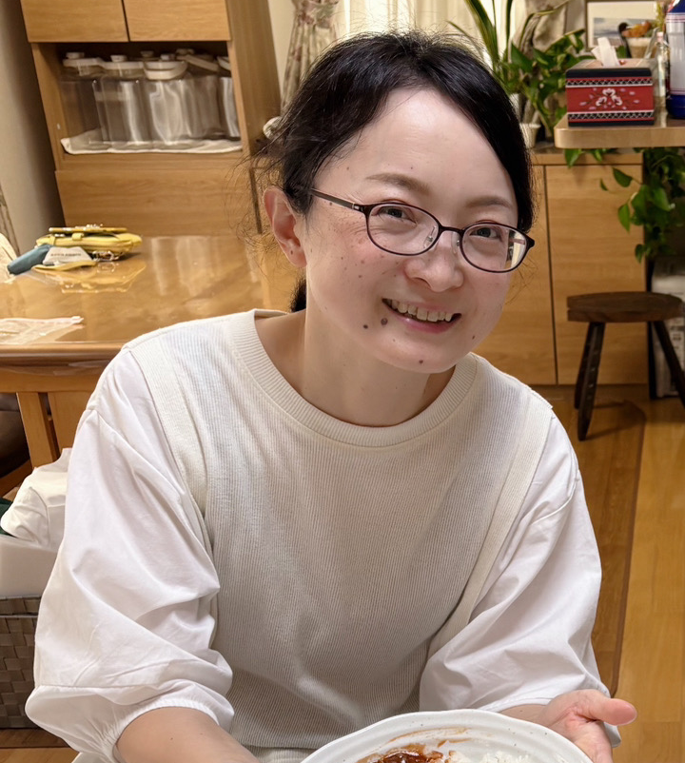
卒業生の声
受講前：
転勤族で孤独な育児。
「自分の夢も諦めなきゃ…」と焦っていました。
受講後：
講座で学んだ“脳を育てる視点”で、
子どもの行動が「成長のサイン」に！
今：家族に「ありがとう」をいう回数が増え、
自分の人生も楽しむ余裕も生まれました。
「育児に悩むママや、子育てに関わる仕事の方に
絶対おすすめです！」
転勤族の専業主婦・2児のママ ユカさん

Slide 56
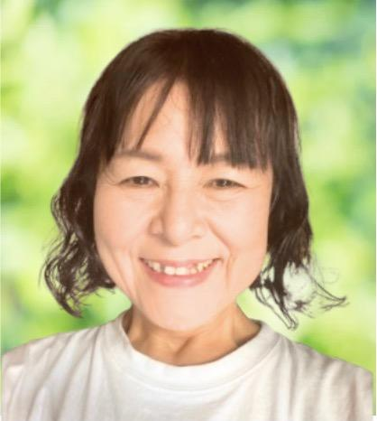
お客様の声
受講前：
子育て経験は豊富でも、
「もっと寄り添いたい」と限界を感じていました。
受講後：
講座で“脳の発達”を知り、
泣き叫ぶ理由が「学びのプロセス」と分かるように。
今：
発達に課題のある子との関わり方も変わり、
保護者サポートの幅が広がりました！
「保育士・先生・悩む保護者にぜひ。
勉強できる子＝良い子、じゃないんです」
児童発達支援事業所・児童指導員
やすこさん
Notes:
発達遅れのお子さんに対して、希望となる（これによって希望が見える）

Slide 57
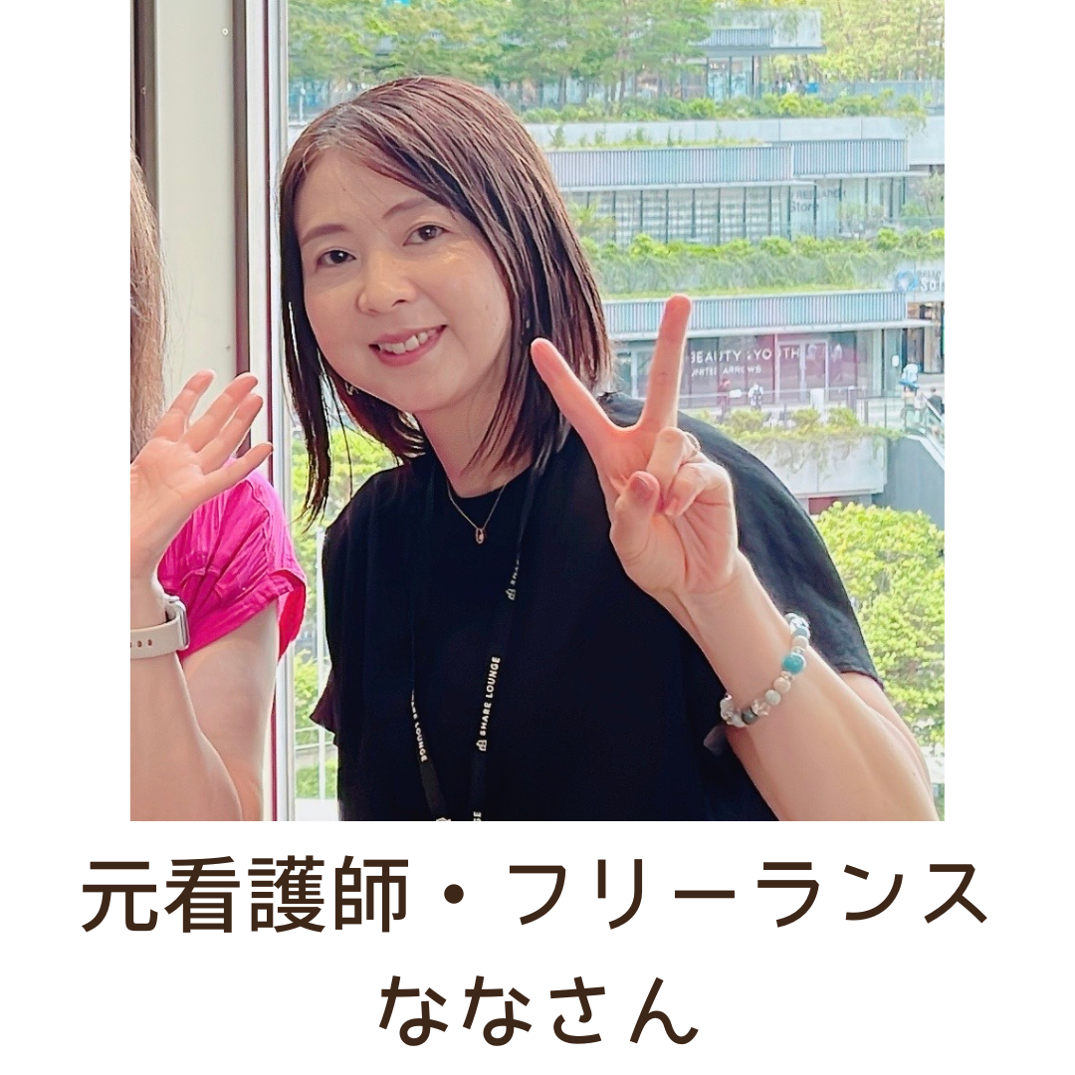
お客様の声
受講前：
看護師→フリーランス転身も、子どもと遊ぶ時間ゼロ。いたずらにイライラ…
受講後：
「いたずら＝脳を育てる遊び」と気づき、
毎日一緒に遊ぶ時間が出来ました。
今：
自己肯定感UPの活動に“育脳”をプラス。
子どもの無限の可能性を育脳でもっと広げたいです！
「孤独なママにこそ！
子どももママも笑顔になれる講座です」
元看護師・フリーランス
ななさん

Slide 58
覚えることは
とてもカンタンな内容

Slide 59
大事な３つのポイント
その１：育脳マインド
一見「イラっ」とする子どもの行動も
実は育脳に役立っていると思うと
気にならなくなる
Notes:
迷った時に参照できる資料もある
「これって育脳のためには良いかな？」と思ったら
参照資料を調べられる

Slide 60
大事な３つのポイント
その２：1秒育脳®︎
1秒でできる”タッチケア”の
触れ合いメニュー
ママが楽になるために考案した
メソッドだから覚えるのもラク^^

Slide 61
大事な３つのポイント
その３：育脳ルーティン
やりたい放題との区別をつけて
決まった時間の行動を習慣づけて
育脳時間を確実に確保する

Slide 62
なぜ
育脳子育てカウンセラー
のイベントをやっているの？
Notes:
育脳子育てカウンセラーが増えることで
自分の夢が近づくと考えている

Slide 63
私の夢：その１
女性の未来の可能性を広げたい
・ママ達が将来的にどんどんラクになっていく
・人生もっと自由に考えられる
・女性がもっと活躍することもできる
・家族の選択、収入をあげる選択
どちらもできる
→選択肢を増やすことができる

Slide 64
私の夢：その２
いつまでも仲の良い親子関係が続くご家庭を増やしたい
・そのための”育脳”というアプローチ
・賢い子どもが増える、ということよりも
人間性が豊かなお子様が増えて
心にも余裕を持てるママが増えて
ハッピーなご家庭が増えると素敵、と願う

Slide 65
私の夢：その３
10,000組の親子をサポートしたい
・100人のカウンセラーがいたら
10,000組の親子をサポートできる
Notes:
私1人が頑張っても
年間せいぜい100組の親子しかサポートできない
でも、100人のカウンセラーがいたら
10,000組の親子をサポートできる

Slide 66
なぜ
育脳子育てカウンセラー
のイベントをやっているの？
育児に関わりながら
希望的な未来に繋がることを願って
カウンセラーを養成しています
Notes:
まとめると
先程の私の夢を叶えるために
育児に関わりながら
希望的な未来に繋がることを願って
カウンセラーを養成しています

Slide 67
どうすれば
カウンセラーになれるの？
Notes:
５日間トレーニングしましょう！
そのための５日間のイベントになります！

Slide 68
５日間の全体像
Day１ 全体概要
Day２ "育脳"と早期教育の違い
Day３ 育脳に大切な３つの取り組み
Day４ 育脳サービスをお仕事にする、とは？
Day５ "育脳子育てカウンセラー"になるための
ステップ&５日間のまとめ
Notes:
、、、
この中でどれに興味がある？

Slide 69
今日のまとめ
育脳子育てカウンセラーというお仕事
・"育脳"とは6歳までの幼少期に適切な刺激を与えて
脳の発達を促す子育て方法
・育脳子育てカウンセラーは育脳を軸にして
子育てサポートをするカウンセラーのお仕事
賢いお子様を育てる＆ママの子育てをラクにする
→サービス継続多数＆口コミでお客様が広がりやすい
そんなハッピー関係で支えられるお仕事です。

Slide 70
今日のまとめ
育脳子育てカウンセラーの魅力
魅力１ 今、注目の”育脳”をお仕事にできる
魅力２ 子育て経験が武器になる
魅力３ 女性として喜びにも近い”やりがい”を
とても強く感じられる
魅力４ サービスを継続するお客様や新規のお客様の
口コミ紹介が多い
魅力５ オンラインで自由な働き方もできる

Slide 71
ＤＡＹ１
お疲れ様でした
Notes:
初日、参加してみてどうでしたか？
知らなかったー、ということもあるでしょうし
同じような悩みを持つママがこんなにいるんだ、
私は一人じゃない
そんなふうに感じられた方もいらっしゃると思います。
また、子育てが終わった方は
新しい子育ての情報があったのではないかと思います。
これからまだ4日間ありますので、みんなで成長していきましょう！
課題というのが毎回出ます。

Slide 72
課題１
①今日のライブで一番印象に残ったことを
教えてください
②育脳子育てカウンセラーの魅力をお伝え
しましたがどれが一番魅力的だと感じましたか？
また、その理由も教えてください
※課題の提出はフォームでお願いします！
後ほどオープンチャットに送ります☆
※提出期限：3月11日（水）21:00まで

Slide 73
ＤＡＹ２のご案内
日時：3月11日（水）
21:30〜
テーマ
"育脳"と早期教育の違い
次回もリアルタイムでお待ちしております

Slide 74
リアルタイム参加特典
Zoomのチャットに
リンクを貼ります
Notes:
【Day1リアルタイム参加特典】
子育てわくわくシート
https://drive.google.com/file/d/1_j_hrMFYtPIh4LJWE3-bcT8YnC3VMgLL/view?usp=sharing
記入例
https://drive.google.com/file/d/17PWK1oKd7fNa3ChIEbPrgYjwdPAZo3zl/view?usp=sharing
解説動画
https://drive.google.com/file/d/1-6r8y8zILp-Ovyni-M_EXwm6EWTv3Gmj/view?usp=sharing

Slide 75
質問タイム

Slide 76

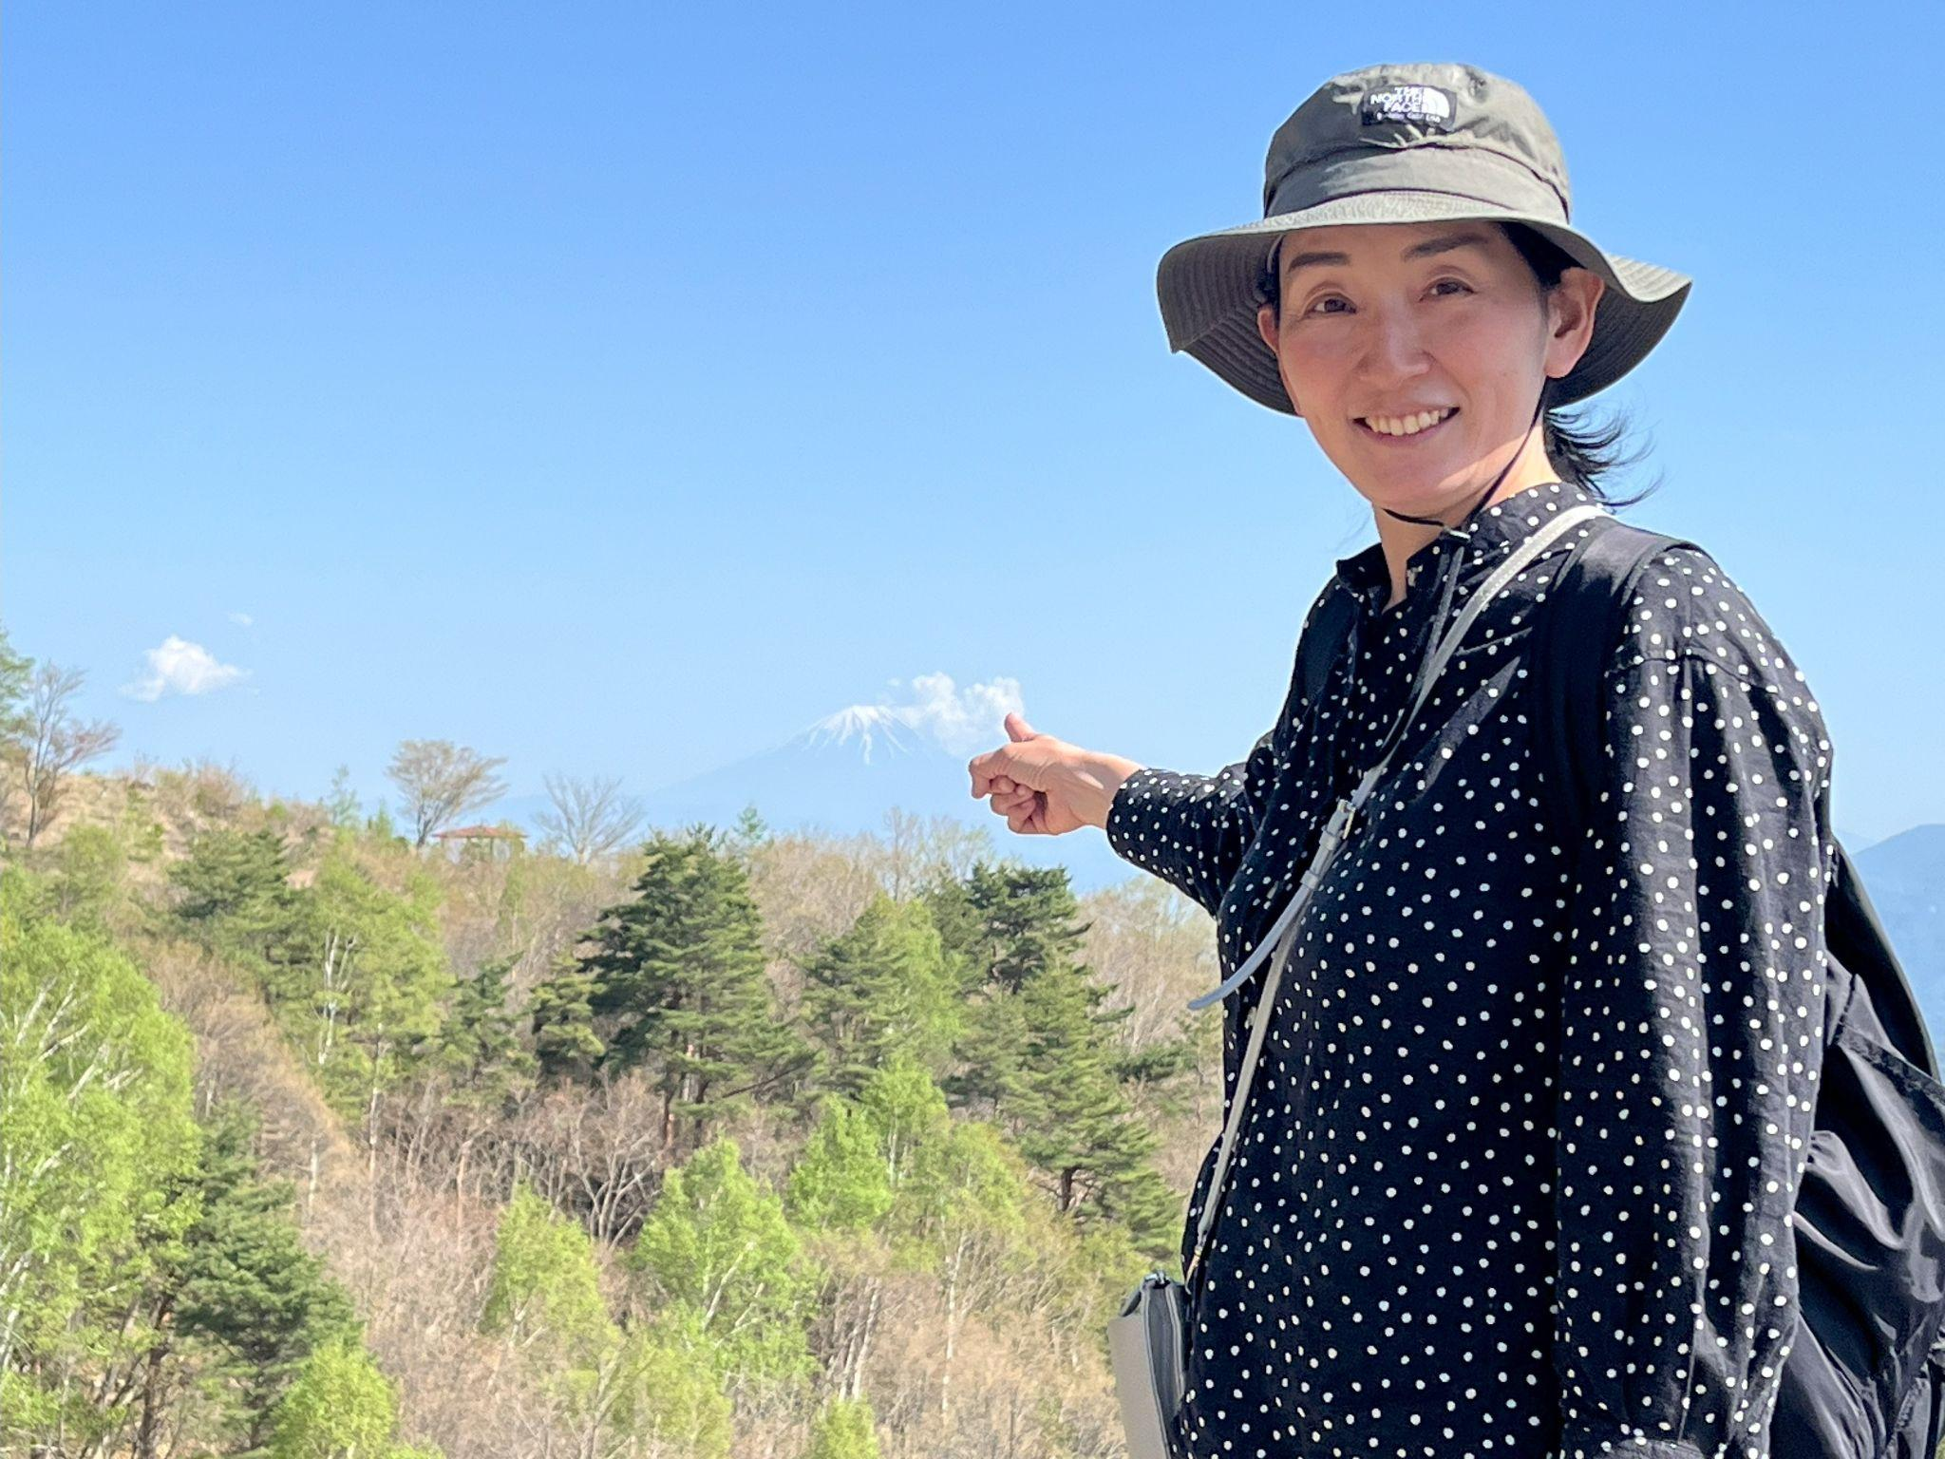
事務局プロフィール
まみ先生考案の
育脳子育てカウンセラー(第１期卒業生)
楽育ベビーマッサージインストラクター
さとう ようこ
元小学校教員(１8年)
二児の母
Notes:
どちらもまみ先生が考案された
育脳子育てカウンセラー(第１期卒業生)
楽育ベビーマッサージインストラクター

